Slide 2


Slide 4


Slide 8
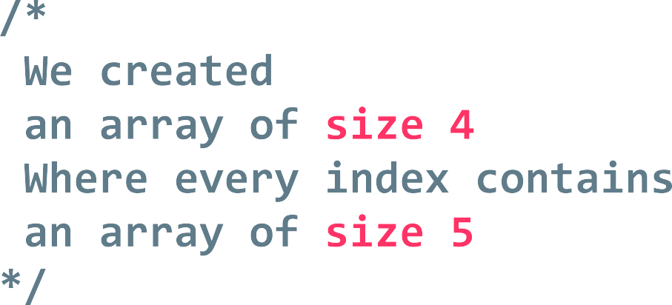

Slide 9


Slide 10


Slide 13
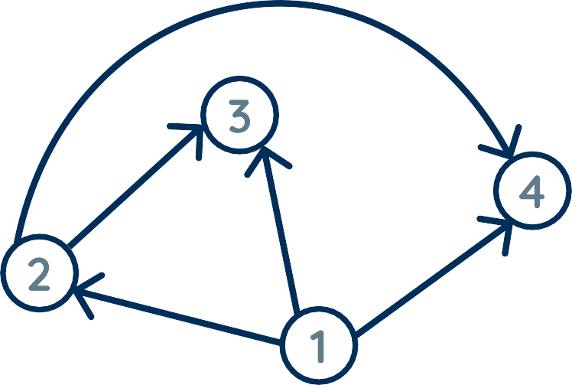

Slide 14
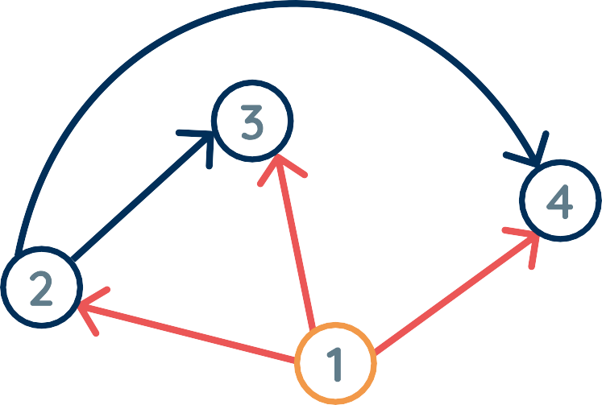


Slide 15
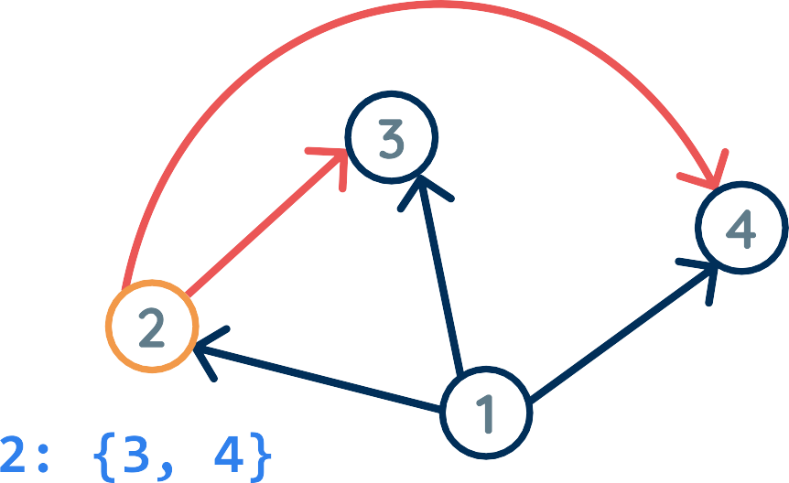

Slide 16



Slide 17



Slide 21

v

Slide 22

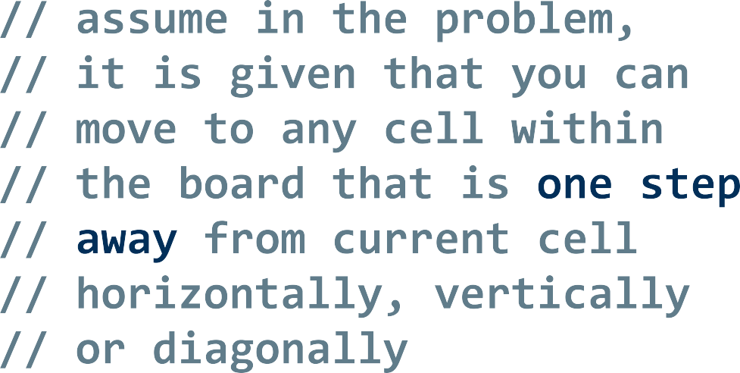

Slide 23
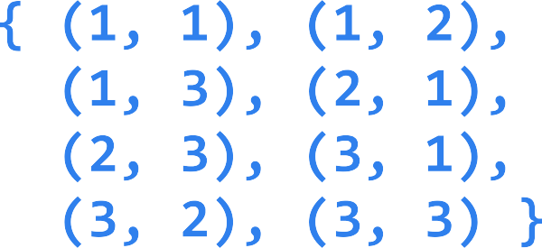

Slide 24
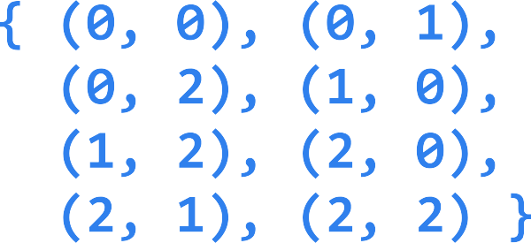

Slide 25


Slide 26


Slide 27







Slide 29



Slide 31


Slide 32


Slide 33


Slide 36
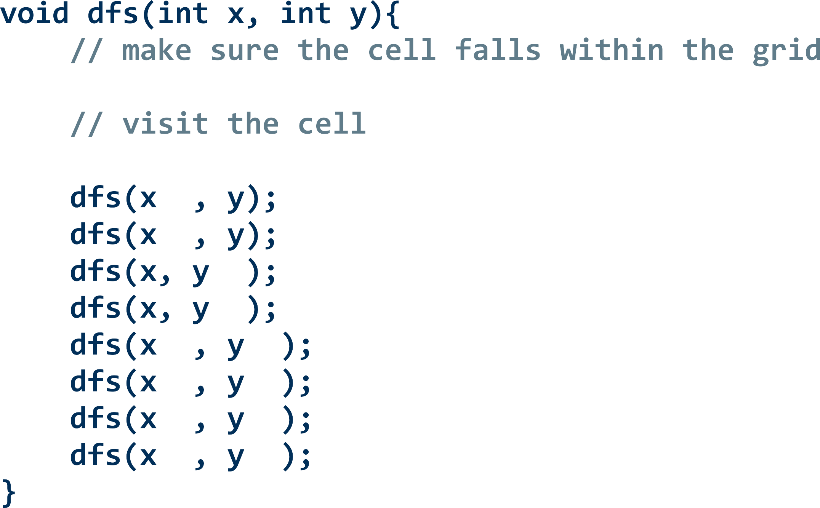

Slide 37


Slide 38








Slide 39


Slide 41


Slide 48
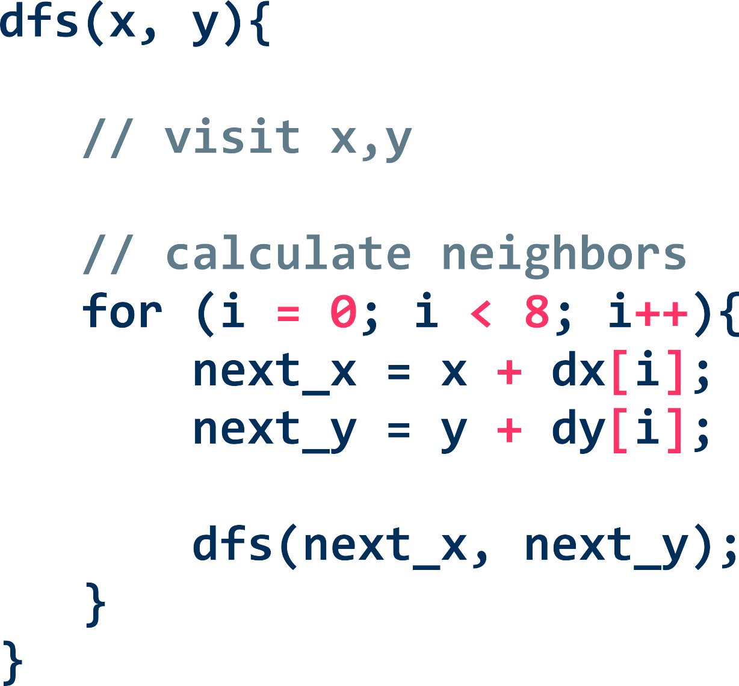

Slide 49




